Slide 1


Искусственный интеллект на уроках французского языка в 9 классе: обзор и ключевые темы
Интеграция ИИ для персонализации и мотивации обучения французскому языку.

Slide 2




Зачем использовать ИИ в обучении французскому?
Современное образование сталкивается с разным уровнем учеников и нехваткой времени. ИИ помогает преодолеть языковые барьеры и развивать цифровую грамотность без замены учителя.
2

Slide 3



Цели и правила применения ИИ в обучении
ИИ помогает персонализировать процесс, повышать мотивацию и автоматизировать рутинные задания, развивая ключевые навыки XXI века.
Важно помнить, что ИИ может ошибаться. Используйте его для генерации идей и практики, не для бездумного копирования. Прозрачность взаимодействия с учениками обязательна.
3

Slide 4




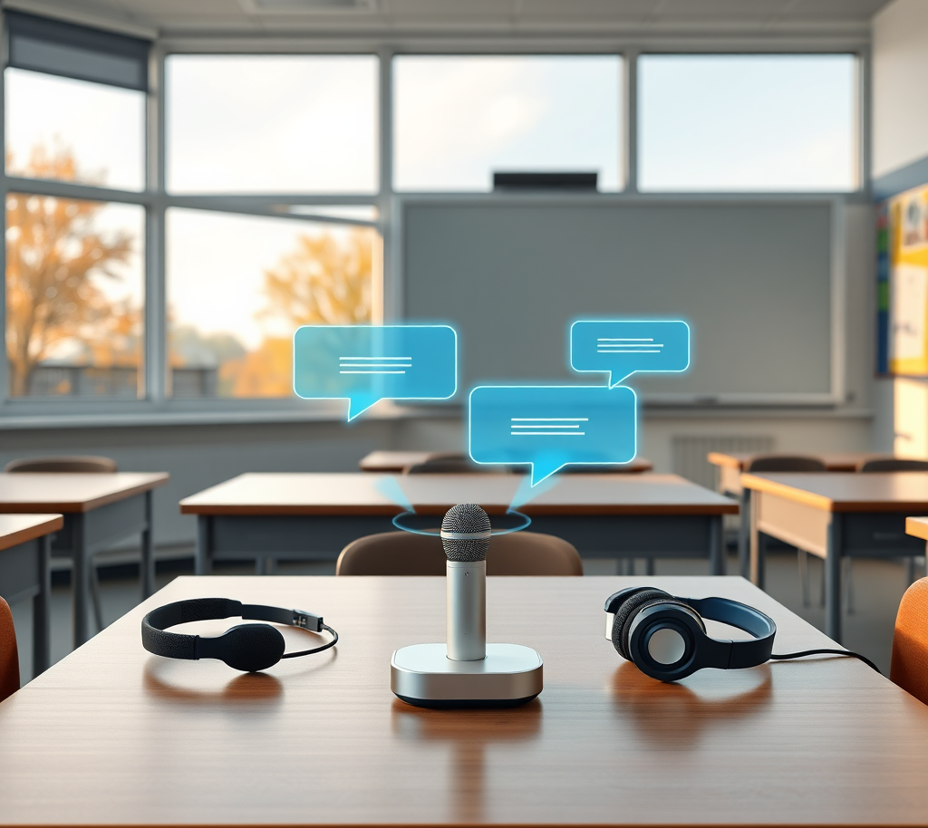
Развитие устной речи с помощью ИИ
1. Виртуальный собеседник создаёт безопасную среду, адаптируя вопросы к уровню B1 и мотивируя учеников разговаривать без страха ошибок.
2. Тренировка произношения осуществляется через сравнение речи ученика с эталонной при помощи голосовых моделей ИИ, что способствует улучшению артикуляции и интонации.
4

Slide 5







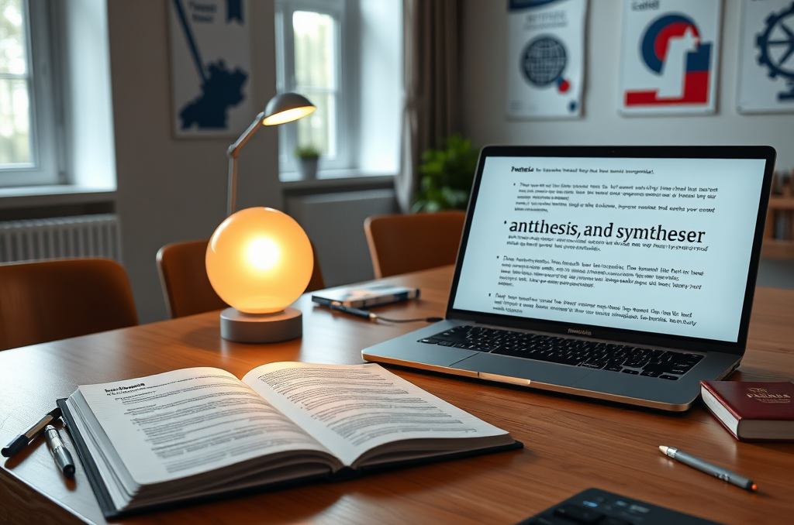

ИИ в развитии письменной речи: этапы и примеры
Генерация аргументов для эссе Ученик просит ИИ предложить пять доводов за и против темы о влиянии соцсетей. Это стимулирует критическое мышление и структурирует мысли перед написанием.
Создание подробного плана С помощью ИИ формируется план эссе по структуре «тезис, антитезис, синтез», что помогает ученику логично организовать текст и избежать хаоса идей.
Проверка грамматики и орфографии После самостоятельного написания текст отправляется в ИИ для выявления ошибок. При этом важно сохранять смысл, а учитель требует историю взаимодействия с ИИ для честности.
5

Slide 6




Аудирование и грамматические упражнения с ИИ
Создание адаптированных аудиоматериалов
Контекстные грамматические упражнения
Генерация аудиотекстов на нужном уровне и тему, например про переработку мусора, облегчает восприятие и расширяет возможности для практики.
ИИ формирует интересные упражнения по сложным темам, как сослагательное наклонение, что повышает вовлечённость и эффективное усвоение грамматики.
6

Slide 7






Практический кейс: урок на тему СМИ и фейковых новостей
Создание статей с ошибками В группах создают короткие новости с намеренными ошибками, используя промты для тренировки критического мышления.
Рефлексия Обсуждают сложности применения ИИ, эффективность промтов и полученный опыт для дальнейшего совершенствования работы с ИИ.
Анализ карикатуры Ученики изучают сгенерированную ИИ карикатуру, обсуждая её содержание и выявляя подтекст о фейковых новостях.
Обмен и проверка Группы меняются текстами, выявляют ошибки и обсуждают их, развивая навыки анализа и коррекции информации.
7

Slide 8


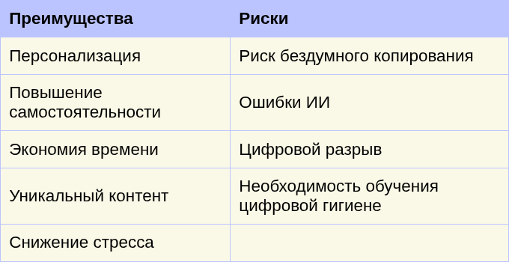
Преимущества и риски использования ИИ в обучении
Сравнение основных плюсов и минусов применения ИИ в учебном процессе показывает необходимость сбалансированного подхода. ИИ расширяет возможности обучения, но требует внимательного контроля и обучения цифровой грамотности.
Педагогические исследования и практический опыт
8

Slide 9

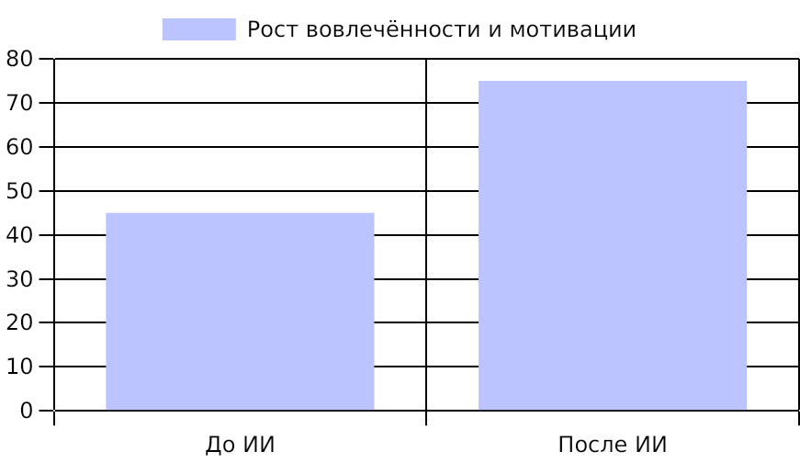
Влияние ИИ на эффективность учебного процесса
Использование ИИ повысило активность учеников на 30%, улучшилось качество устной и письменной речи. Данные подтверждают, что ИИ способствует значительному росту мотивации и уверенности учеников на уроках.
Аналитика школьного эксперимента, 2025 год
9

Slide 10

ИИ как ключ к современному обучению французскому языку Учитель остаётся лидером процесса, а ИИ освобождает время для творчества и повышения качества обучения, при условии грамотного и критического подхода.

